Slide 1
NODEJS
M2I

Slide 2
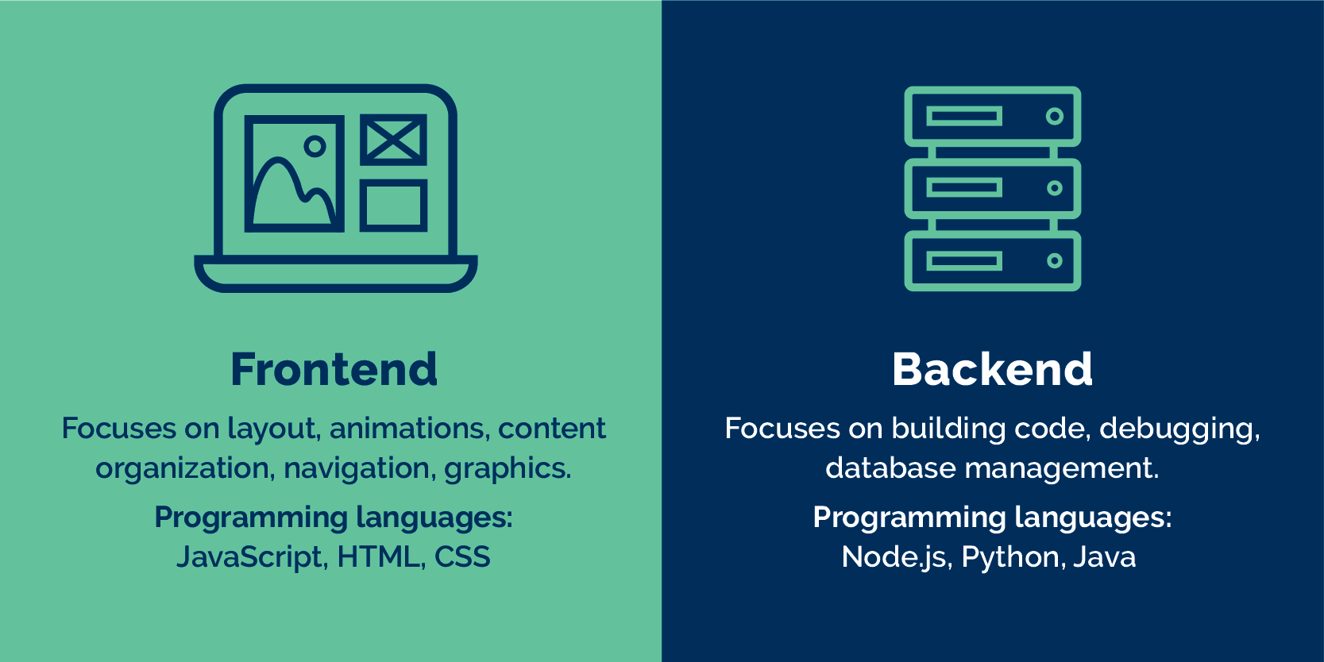
Développement Web

Slide 3
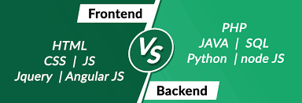
Technologie Backend
Choisir une technologie backend pour un site Web est l'une des décisions les plus importantes que tout développeur doit prendre

Slide 4
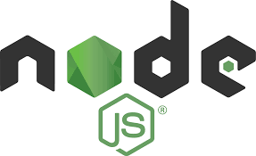
Node.js : c’est quoi ?
Node JS (Runtime JavaScript) est un serveur de JavaScript. C’est une plateforme qui permet de développer et déployer des applications JavaScript. Il est principalement utilisé pour créer des applications web qui permettent les échanges de données, par exemple une application de chat, des sites de streaming multimédia, etc.

Slide 5

Quand utiliser Node.js ?
Développement des applications hautement scalable:
Chat
Temps réel.
Trafic à fort potentiel.
Beaucoup de messages et utilisateurs connectés simultanément.
Streaming
Visioconférence.
Monitoring:
Jeux:
Outils collaboratifs.
Trading.
Applications basiques.
Serveur HTTP.
Backend.
Bots.

Slide 6
Intérêts de JavaScript côté serveur
Gain de temps
Ergonomie
Compatibilité
Utilisation du même langage de programmation en back end et front end.
Coder avec un seul langage
Flexible et extrêmement modulable.
Facilement configurable.
Node.JS est une plateforme de développement JavaScript intégrant un serveur HTTP. Son fonctionnement se base sur une boucle événementielle qui lui permet le support de fortes montées en charge.

Slide 7
Avantages NodeJS
Node.js est un excellent choix pour les API Rest.
Excellentes performances.
Beaucoup de flexibilité.
Une bonne stack technique.
Réduire le temps de développement.
Profiter des avantages du NPM.
Déploiement facile d’applications Web.
Programme mono-thread.

Slide 8
Inconvénients NodeJS
Pas bon pour le calcul lourd
Une difficulté de communication avec les bases de données relationnelles par rapport aux autres technologies.

Slide 9
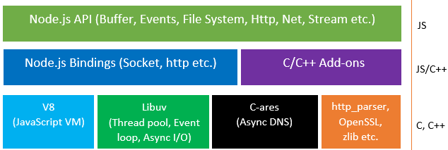
Architecture NODEJS

Slide 10
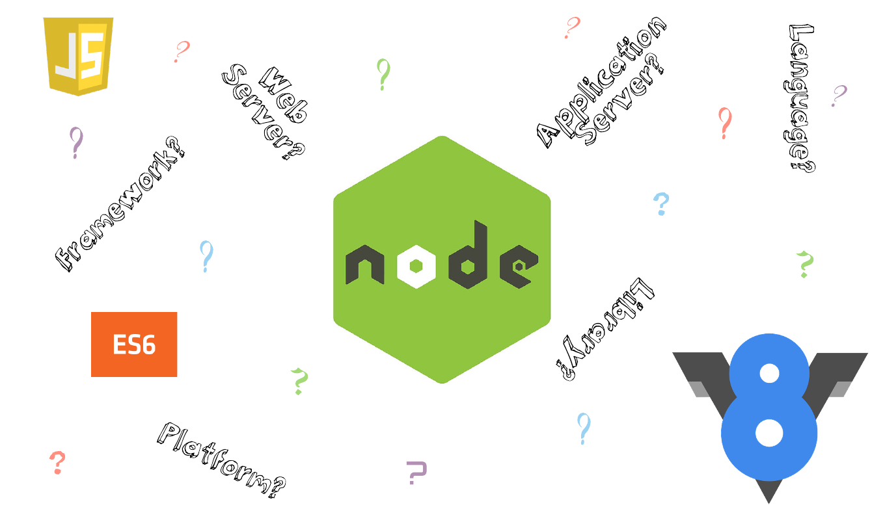
Ecosystème NODEJS

Slide 11
C'est quoi les normes ECMAScript ?
ECMAScript est un ensemble de normes concernant les langages de programmation de type script et standardisées par Ecma International dans le cadre de la spécification ECMA-262. Il s'agit donc d'un standard, dont les spécifications sont mises en œuvre dans différents langages de script, comme JavaScript ou ActionScript.

Slide 12
C'est quoi le ES6 ?
ES6 a été pensé pour créer des applications web facilement maintenables, tout en restant compatibles avec le code existant. L'idée a été d'ajouter de nouvelles fonctionnalités au langage.

Slide 13
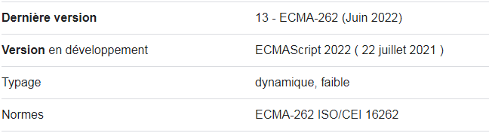
Quelle est la dernière version de JavaScript ?

Slide 14
Quelle version ECMAScript ?
« ES » est l'abréviation d'ECMAScript, le standard sur lequel repose JavaScript. Pendant longtemps (l'époque jQuery), il s'agissait de l'ES5, la version 5 de l'ECMAScript. Depuis juin 2015, une nouvelle version est disponible : l'ES6.

Slide 15

Qu’est-ce que npm (Node Package Manager) ?
npm est un gestionnaire de paquets pour les projets Node.js mis à disposition pour un usage public. Les projets disponibles sur le registre npm sont appelés « packages »
npm nous permet d’utiliser facilement du code écrit par d’autres sans avoir à l’écrire nous-mêmes pendant le développement.
Le registre npm compte plus de 1,3 million de packages utilisés par plus de 11 millions de développeurs dans le monde.

Slide 16
Pourquoi utiliser npm ?
Il vous permet d’installer des bibliothèques, des Framework et d’autres outils de développement pour votre projet, de manière similaire à l’installation d’une application mobile depuis un App store.
Vous avez accès à des projets Node.js sûrs pour le développement.
Il vous aide à accélérer la phase de développement en utilisant des dépendances préconstruites.
npm propose gratuitement une grande variété d’outils.
L’utilisation des commandes npm ne nécessite pas beaucoup d’apprentissage, car elles sont faciles à comprendre et à utiliser.

Slide 17
L’interface de ligne de commande (CLI) de npm
L’interface de ligne de commande de npm est utilisée pour exécuter diverses commandes comme l’installation et la désinstallation de paquets, la vérification de la version de npm, l’exécution de scripts de paquets, la création du fichier package.json, et bien d’autres choses encore.
Sur un ordinateur Windows, nous appelons généralement l’interface de ligne de commande Command Prompt. Sur un ordinateur Mac, elle est appelée le terminal.

Slide 18
Commandes et alias essentiels de npm
npm install
npm uninstall
npm init
npm update
npm restart
npm start
npm stop
npm version
npm publish

Slide 19
npm install
Cette commande est utilisée pour installer des paquets. Vous pouvez installer les paquets de manière globale ou locale. Lorsqu’un paquet est installé globalement, nous pouvons utiliser les fonctionnalités du paquet depuis n’importe quel répertoire de notre ordinateur.
En revanche, si nous installons un paquet localement, nous ne pouvons l’utiliser que dans le répertoire où il a été installé. Aucun autre dossier ou fichier de notre ordinateur ne peut donc utiliser le paquet.

Slide 20
npm uninstall
Cette commande est utilisée pour désinstaller un paquet.

Slide 21
npm init
La commande init est utilisée pour initialiser un projet. Lorsque vous exécutez cette commande, elle crée un fichier package.json.
Lorsque vous exécutez npm init, il vous sera demandé de fournir certaines informations sur le projet que vous initialisez. Ces informations incluent le nom du projet, le type de licence, la version, etc.
Pour ne pas avoir à fournir ces informations vous-même, vous pouvez simplement exécuter la commande npm init -y.

Slide 22
npm update
Utilisez cette commande pour mettre à jour un paquet npm dans sa dernière version.

Slide 23
npm restart
Sert à redémarrer un paquet. Vous pouvez utiliser cette commande lorsque vous souhaitez arrêter et redémarrer un projet particulier.

Slide 24
npm start
Utilisé pour démarrer un paquetage lorsque cela est nécessaire.

Slide 25
npm stop
Utilisé pour arrêter l’exécution d’un paquetage.

Slide 26
npm version
Vous indique la version actuelle de npm installée sur votre ordinateur.

Slide 27
npm publish
Utilisé pour publier un paquetage npm dans le registre npm. Ceci est surtout utilisé lorsque vous avez créé votre propre paquet.

Slide 28
Comment installer npm
Pour installer npm, vous devez d’abord installer Node.js sur votre ordinateur. Pour ce faire, rendez-vous sur le site web de Node.js et téléchargez-le. Nous vous recommandons de télécharger la version LTS, car il s’agit de la version la plus stable de Node.js.
L’installation de Node.js installe automatiquement npm – aucune installation séparée n’est nécessaire.

Slide 29

Le moteur V8
Afin d'interpréter le code que l'on va écrire en JavaScript NodeJS se repose sur le moteur V8 qui équipe actuellement Chrome. Ce moteur a été amélioré grâce à la concurrence entre les navigateurs et permet de créer un script avec un langage familier tout en gardant un temps d'exécution optimal. Chromium, projet dont est issu le V8, est considéré aujourd'hui comme l'un des plus rapides et légers parmi les navigateurs populaires.

Slide 30
Atelier 1 Installation NODE-JS
Solution 1 : Site officiel de Node.js : https://nodejs.org
Solution 2 :
Nvm (Node Vesion Manager) pour macOS et Linux : https://github.com/nvm-sh/nvm
nvm pour Windows : https://github.com/coreybutler/nvm-windows
Solution 3 : Exécution en ligne
https://replit.com/languages/nodejs

Slide 31
Tester la version Active
node –v
npm –v

Slide 32
Node Process Object
L'objet de processus dans Node.js est un objet global auquel on peut accéder dans n'importe quel module sans en avoir besoin. Il y a très peu d'objets ou de propriétés globaux fournis dans Node.js et le processus en fait partie. C'est un composant essentiel de l'écosystème Node.js car il fournit divers ensembles d'informations sur l'exécution d'un programme.

Slide 33

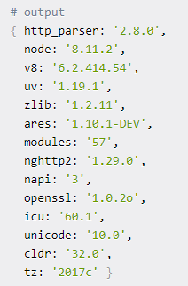
Commande 1

Slide 34
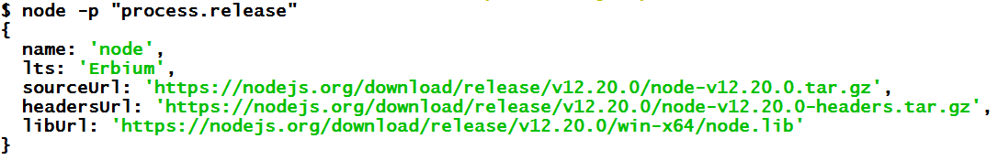
Commande 2

Slide 35
le REPL en Node.js
Node.js est livré avec une Boucle de Lecture-Évaluation-Impression (Read-Eval-Print Loop), également connue sous le nom de REPL. C'est l'invité de commande interactif de Node.js ; tout JavaScript valide qui peut être écrit dans un script peut être passé au REPL. Il peut être extrêmement utile pour expérimenter avec Node.js, déboguer du code et comprendre certains des comportements les plus excentriques de JavaScript.

Slide 36
le REPL en Node.js
Node.js dispose d'un REPL autonome accessible depuis la ligne de commande, et d'un module REPL intégré que vous pouvez utiliser pour créer vos propres REPL personnalisés. Nous allons apprendre les bases du REPL autonome.

Slide 37
Comment démarrer le REPL
Le lancement du REPL est simple ; il suffit d'exécuter node dans l'invité de commande sans utiliser de nom de fichier.
Il vous place ensuite dans une simple invite ('>') où vous pouvez taper n'importe quelle commande JavaScript que vous souhaitez.

Slide 38
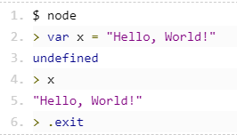
EXEMPLE

Slide 39
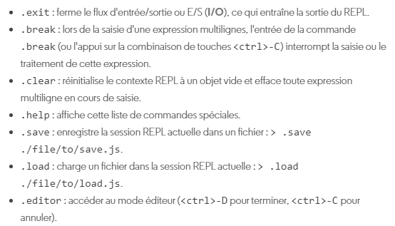
Commandes spéciales et sortie du REPL

Slide 40
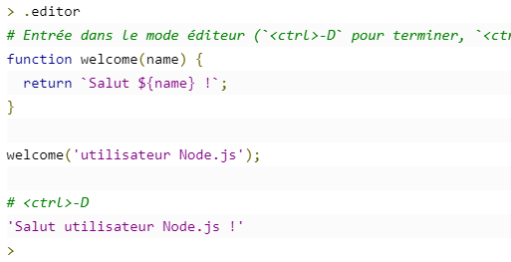
EXEMPLE

Slide 41
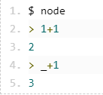
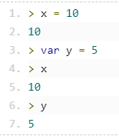
Valeurs de retour

Slide 42
Qu'est-ce que NodeJS Module ?
En parlant simplement, le module NodeJS est une bibliothèque Javascript. C'est un ensemble de fonctions (function), d'objets et de variables que vous pouvez utiliser dans vos applications. L'utilisation Module permet de simplifier l'écriture de code et de le gérer dans votre application. Normalement, chaque module sera écrit dans un fichier séparé.

Slide 43
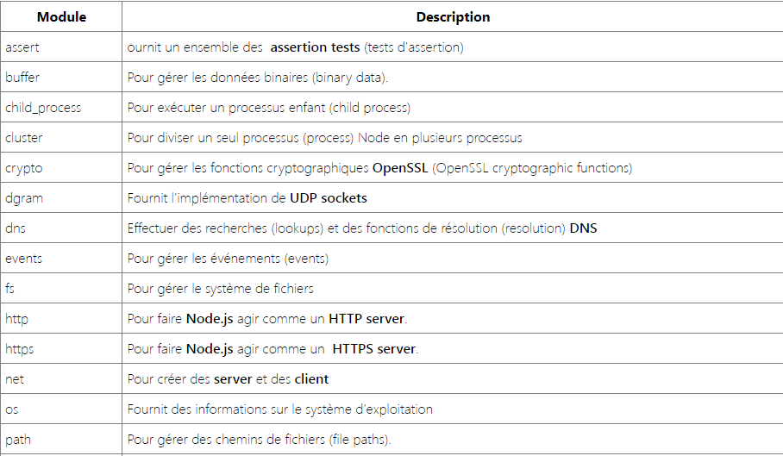
EXEMPLES
Le NodeJS intègre de nombreux Modules. Il a des bibliothèques standards pour que vous puissiez développer des applications. Voici la liste des modules :

Slide 44
N-API
Avec l'arrivée de N-API, les développeurs de modules Node.js ne devraient plus avoir de problèmes de dépendances avec le moteur V8 de Google et n'auront plus à recompiler leurs add-ons pour qu'ils fonctionnent avec les versions suivantes de Node.js ou des moteurs JavaScript sous-jacents.

Slide 45
Accéder aux modules
Si vous avez besoin d'accéder à l'un des modules intégrés, ou à tout autre module tiers, vous pouvez y accéder avec require, tout comme dans le reste de Node.js.

Slide 46
Atelier 2
Installer VS-CODE.
Créer un fichier test.js
Utiliser l’instruction console.log(‘Test NodeJS’);
Exécuter le fichier à l’aide de la commande node test.js sur le terminal.
Vérifier le résultat.
Déclarer une variable local let x=5;
Afficher sa valeur:
Par concaténation.
Par évaluation d’expression.

Slide 47
Atelier 3
Initialiser votre projet à l’aide de la commande:
npm init –y
Vérifier votre projet.
importer notre dépendance prompt-sync à l’aide de cette commande :
npm install prompt-sync
Vérifier le fichier package.json
Vérifier le projet.

Slide 48
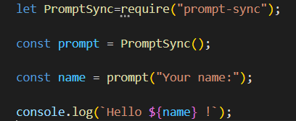
Page de test
Créer la page prompt.js
Exécuter la page : node prompt.js

Slide 49
Somme.js
Créer le fichier somme.js qui demande à l’utilisateur deux entiers afin d’afficher leurs sommes.

Slide 50
Structure du node_modules
Changement de versions entre les dépendances

Slide 51
Désinstallation du module
Désinstaller le module prompt-sync à l’aide de la commande:
npm uninstall prompt-sync
Vérifier le projet.
Ré exécuter la page prompt.js

Slide 52
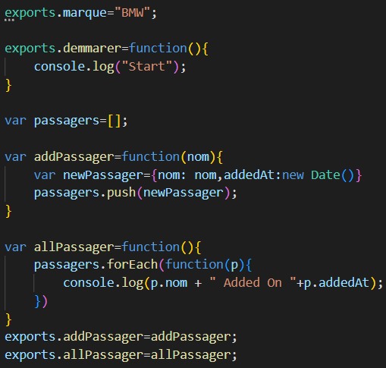
Créer votre propre module
Créer un dossier voiture
Créer le fichier voiture,js dedans.
Une voiture est caractérisé par :
Marque
Démarrer()
addPassager()
listPassager()
Tester au fur et mesure sous REPL.
Utiliser votre module dans une page js.

Slide 53
Intégration du module voiture
intégrer le module voiture au niveau du node_modules.

